Slide 1
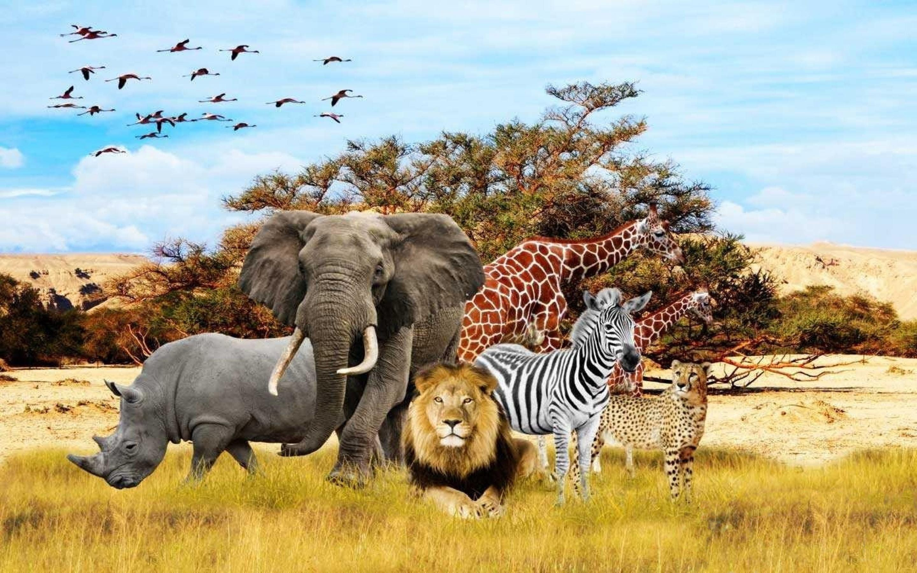
Животный мир Африки
выполнила: воспитатель МАДОУ «детский сад №56 комбинированного вида» Бортник Л.В.
Апрель 2021

Slide 2
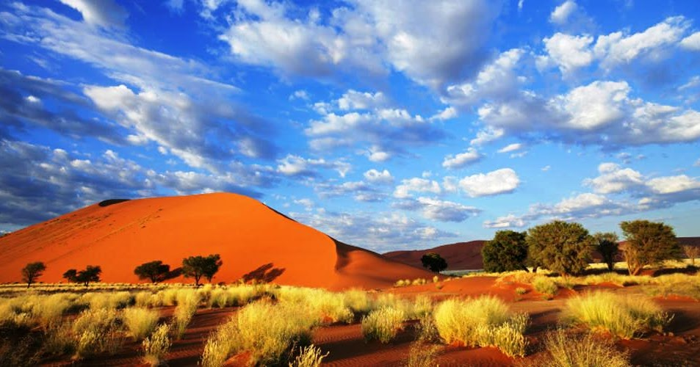
Инструкция
Кроссворд начинаем отгадывать с первого вопроса, затем второй, третий…
Для того чтобы появился вопрос необходимо нажать на кнопку на которой записана цифра, находящаяся перед отгадываемым словом.
В автофигуре появится вопрос на который необходимо ответить детям.
Если ответ верный, то педагог нажимает кнопку ответ.
Отгадываемые слова вставляются в кроссворд последовательно и автоматически.

Slide 3
5
ответ
1
з
е
б
р
а
2
3
4
Наверное, в жаркой далёкой стране
Она прислонилась к ограде.
Полоски теперь у неё на спине,
как строчки кривые — в тетради.

Slide 4
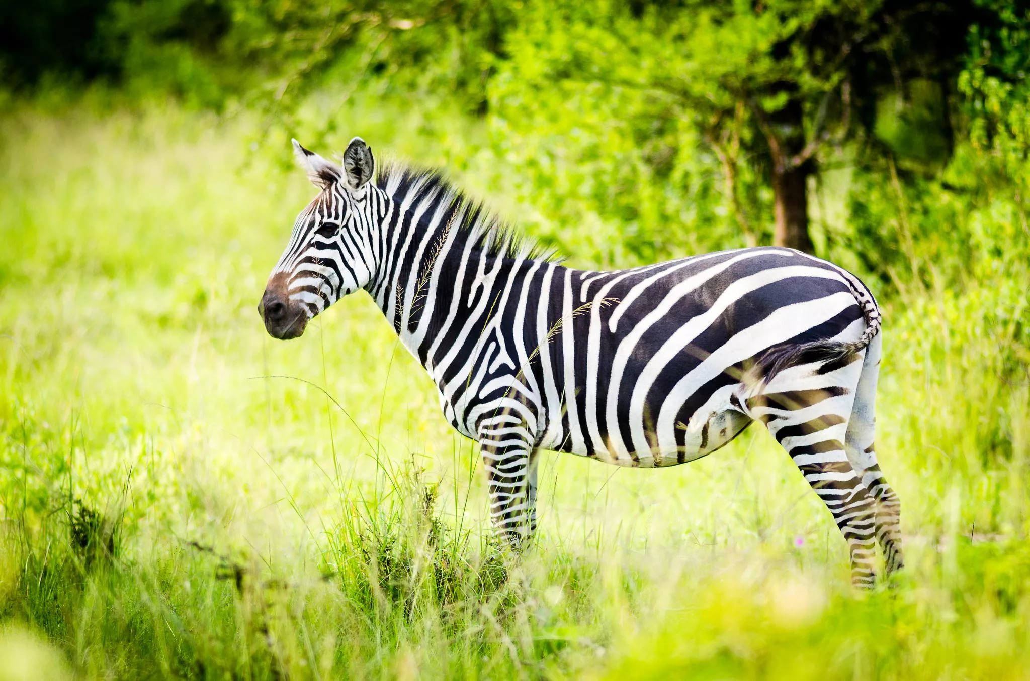

Что за животное
Чем питается
Зебра – животное небольшое по размерам, длина тела составляет около 2 м, масса до 360 кг. У зебры грива из короткого волоса жесткой структуры расположена вертикально.
Зебра - травоядное животное, которое в основном питается
различными видами трав, но также может есть кору и кустарники.

Slide 5
5
ответ
1
з
е
б
р
а
2
ж
и
р
а
ф
3
4
Кто на свете выше всех,
Всё достанет без помех?
Пятна все не отстирав,
Вновь обедает..

Slide 6
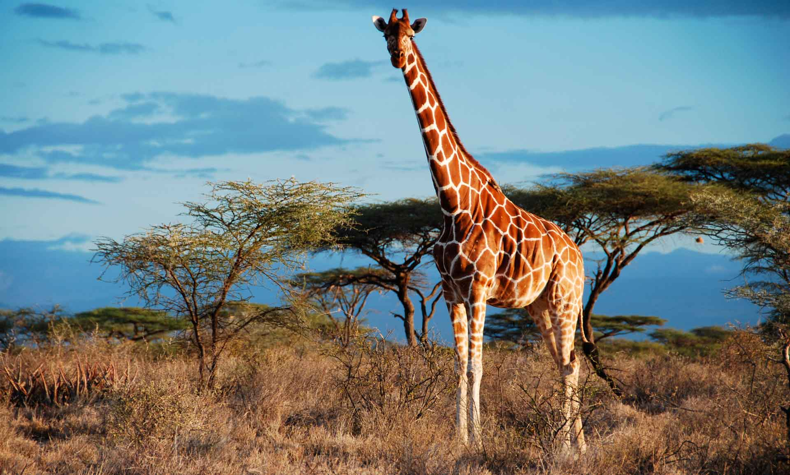
Что за животное
Чем питается
Жирафа выдает пятнистое тело, а также небольшая голова, возвышающаяся на несравнимо длинной шее. Кроме этого, у жирафа крепкие и также высокие ноги.
На сегодняшний день жираф считается самым высоким животным, при этом они достаточно массивные. Могут весить до 1200 килограммов, а их высота составляет около 6 метров (2-х этажный дом).
Жираф — травоядный представитель фауны и питается он в основном листьями деревьев. Данное животное кушает большое количество пищи, и до 30 килограммов пищи в день он способен съесть.

Slide 7
5
ответ
1
з
е
б
р
а
2
ж
и
р
а
ф
3
в
е
р
б
л
ю
д
4
Он может неделю не есть ничего,
Кладовка с едой на спине у него.

Slide 8
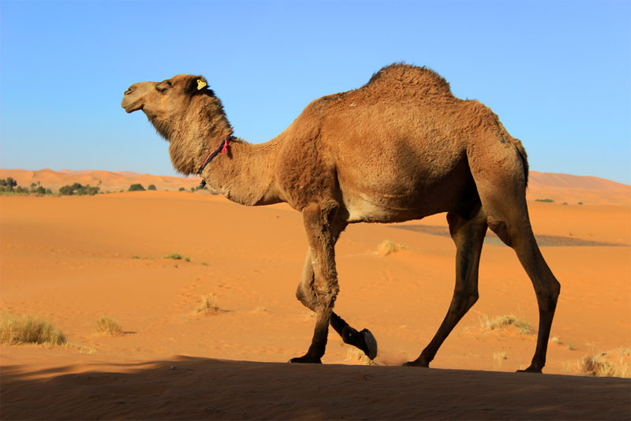
Что за животное
Чем питается
Животное верблюд удивительное и уникальное не только по месту проживания но и некоторым особенностям. Верблюды хорошо приспособлены к выживанию в засушливых и пустынных районах, и могут несколько дней прожить без воды.
Верблюды — жвачные животные. Они питаются солянками, полынью, верблюжьей колючкой и саксаулом. Верблюды могут пить солёную воду. Жидкость верблюды сохраняют в ячеях рубца желудка и поэтому очень хорошо переносят обезвоживание; но главным источником воды является жир.

Slide 9
5
ответ
1
з
е
б
р
а
2
ж
и
р
а
ф
3
в
е
р
б
л
ю
д
4
ш
а
к
а
л
Этот зверь похож на волка,
Только мордочка острей,
Жутко воет и кричит он –
Голосистый …

Slide 10
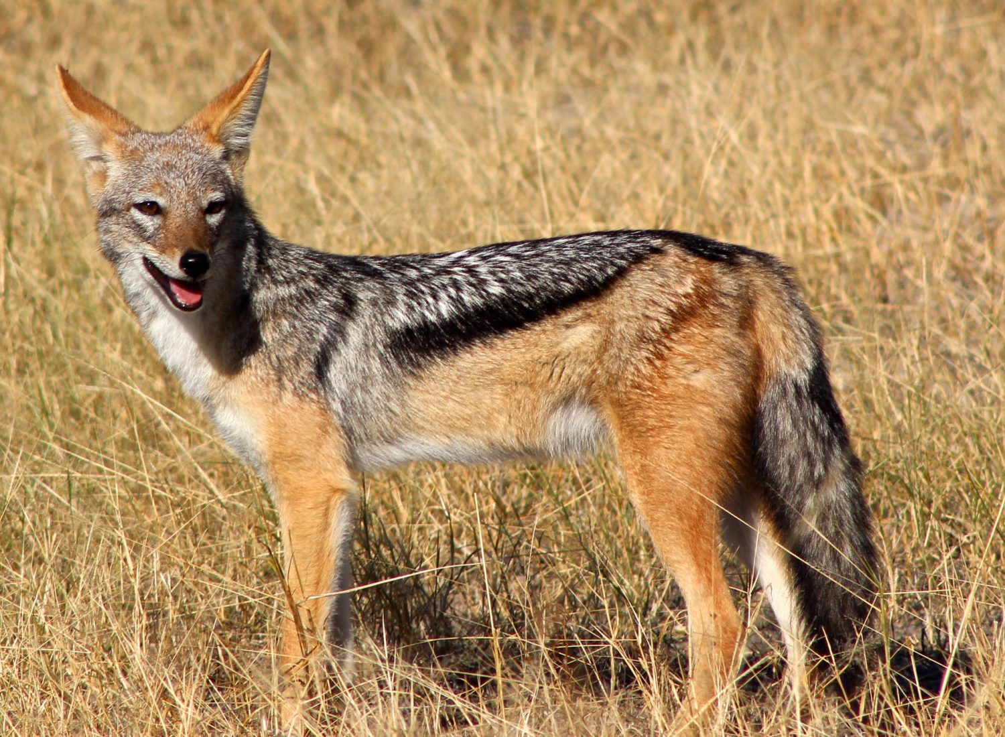
Что за животное
Чем питается
Шакал — небольшое животное, размером меньше средней дворняги. По общему облику он очень похож на сильно уменьшенного волка. Весит он 7—10 кг. Общая окраска шакала в целом серая с оттенком жёлтого, рыжего, палевого.
Обыкновенный шакал — зверь почти всеядный. Кормится преимущественно в тёмное время суток. Большое, но не преобладающее значение в питании имеет падаль. Ловит самых разнообразных мелких зверьков и птиц, а также ящериц, змей, лягушек, улиток; поедает много насекомых — жуков, кузнечиков, разных личинок.

Slide 11
5
ответ
1
з
е
б
р
а
2
ж
и
р
а
ф
3
в
е
р
б
л
ю
д
и
4
ш
а
к
а
л
и
Самый теплый материк
Живописен и велик.
Тут живет среди саванн
Много львов и обезьян.

Slide 12
Используемые ресурсы
Загадки
https://www.kidsclever.ru/content/zagadki-pro-shakala
https://mamamozhetvse.ru/zagadki-pro-verblyuda-dlya-detej-22-luchshih.html
Описание животных
https://givnost.ru/verblyud-zhivotnoe-opisanie-osobennosti-vidy-i-sreda-obitaniya-verblyuda/
https://givnost.ru/zebra-zhivotnoe-opisanie-osobennosti-vidy-obraz-zhizni-i-sreda-obitaniya-zebry/
https://faunistics.com/zhiraf/
Звуки животных
https://zvukipro.com/jivotnie/865-zvuki-zhirafa.html

